Slide 1
Deep Learning with PyTorch
Combining data sources into a unified dataset
王卓越
2020.09.16

Slide 2
本章主要内容
早期肺癌检测——原始数据->pytorch张量
加载和处理原始数据文件
实现一个Python类来表示所用的数据
将数据转换成PyTorch可用的格式
可视化训练集和验证集数据
Notes:
第十章是肺癌检测项目的数据预处理部分，主要内容是

Slide 3
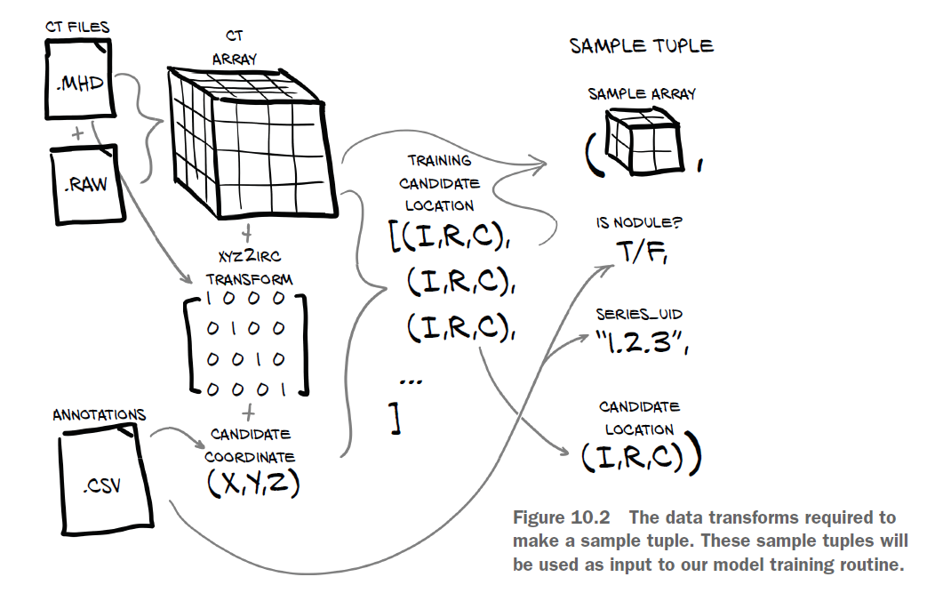

Slide 4
目录
10.1 Raw CT data files
10.2 Parsing LUNA’s annotation data
10.3 Loading individual CT scans
10.4 Locating a nodule using the patient coordinate system
10.5 A straightforward dataset implementation

Slide 5
10.1 Raw CT data files

Slide 6
10.1 Raw CT data files
数据集
两类文件
每个文件的名称都以唯一的标识符（称为UID）开头
例如，对于UID 1.2.3，将有两个文件：1.2.3.mhd和1.2.3raw
The LUNA data
https://luna16.grand-challenge.org/download
.mhd file: containing metadata header information
.raw file: containing the raw bytes that make up the 3D array
Notes:
第一节介绍原始的ct数据。CT数据分为两个文件：一个包含元数据标头信息的.mhd文件，一个包含构成3D数组的原始字节的.raw文件。 每个文件的名称都以唯一的标识符（称为UID系列）开头（该名称来自相关的CT扫描的医学数字成像和通信[DICOM]命名法）。 例如，对于系列UID 1.2.3，将有两个文件：1.2.3.mhd和1.2.3raw。

Slide 7
10.2 Parsing LUNA’s annotation data

Slide 8
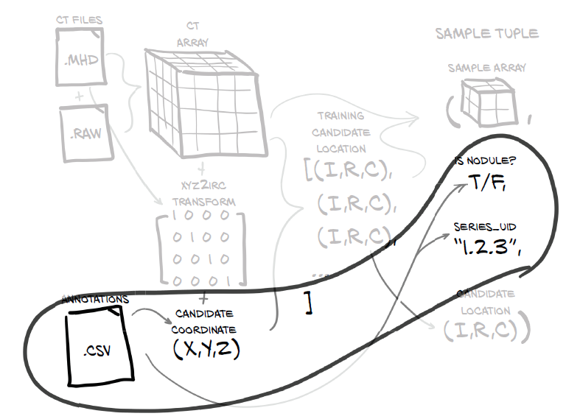
10.2 Parsing LUNA’s annotation data
解析注释文件
存放对CT数据的注释信息
candidates.csv和annotations.csv
Notes:
除了ct数据之外，还有针对ct数据的注释文件，

Slide 9
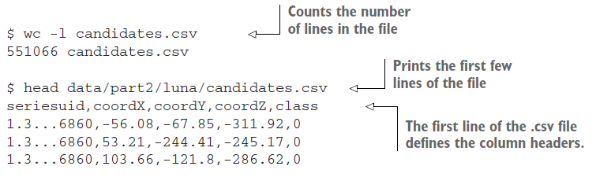
10.2 Parsing LUNA’s annotation data
candidates.csv文件包含所有疑似/确定结节的肿块的信息
Notes:
除了ct数据之外，还有针对ct数据的注释文件，0表示不是结节，1表示是结节（良性/恶性）

Slide 10
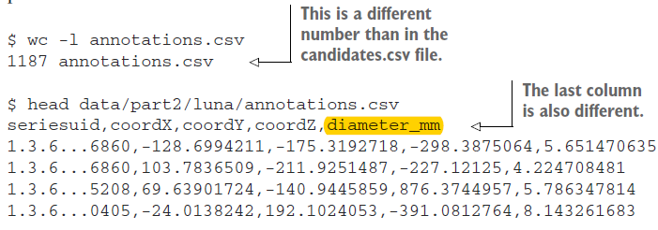
10.2 Parsing LUNA’s annotation data
annotations.csv文件包含确定被标记为结节的结节信息
我们有大约1,200个结节的尺寸信息，这能确保我们的训练集和验证集数据在结节直径上有着比较全面合理的分布，防止验证集最终只会记住极端值、使模型表现不佳。
Notes:
比上一个多了结节的直径信息，我们有大约1,200个结节的尺寸信息。它可以确保我们的训练和验证集数据在结节的大小上有着比较全面合理的分布。 如果没有这个，我们的验证集最终可能只会记住极端值，使模型表现不佳。

Slide 11
10.2.1 Training and validation sets
划分原则：两个数据集所包含的数据都必须符合真实世界的数据分布
实现方法：按结节直径的大小对样本排序，每N个样本中取最后一个样本作为验证集的成员，以此保证训练集和验证集中的结节的直径大小是均匀分布的

Slide 12
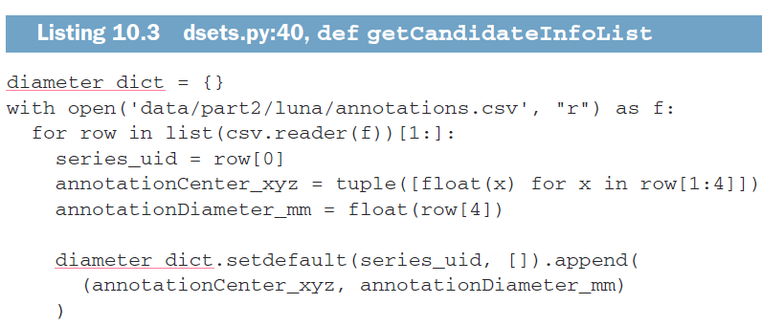
10.2.2 Unifying our annotation and candidate data
Notes:
10.2.2讲的是统一annotation and candidate 两个注释文件。
因为之前说了candidate文件中没有直径信息，所以要将直径信息加入到candidate 中
这段代码 是从注释文件中读取直径信息，存放在字典里

Slide 13
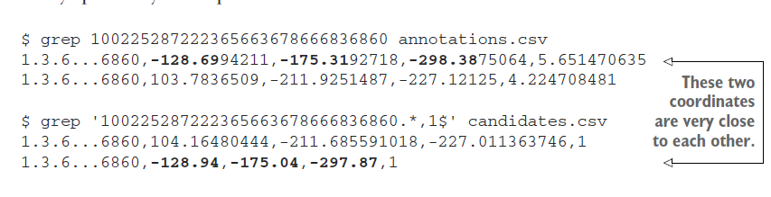
10.2.2 Unifying our annotation and candidate data
虽然annotations.csv中的结节全部也都存在于candidates.csv中，然而annotations.csv中提供的坐标信息并不一定总是与candidates.csv中的坐标一致，但他们可能指向同一结节。
由于所涉结节的直径为5毫米，因此这两个点显然都是结节的“中心”，即使它们并没精确的对齐。
Notes:
但是有一个问题，

Slide 14
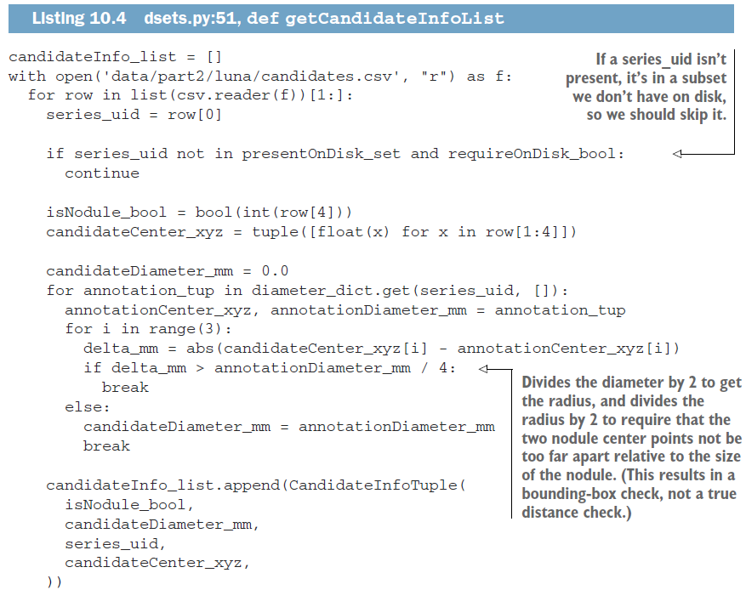
10.2.2 Unifying our annotation and candidate data
候选结节和确定结节的坐标之差的绝对值<=结节直径/4，即认为是同一个结节，将确定结节的直径赋给候选结节。否则，将候选结节的直径置为0。
Notes:
针对这个问题，作者写了一个判断标准：两个结节的坐标之差的绝对值 相对于结节大小来说不会相隔太远。

Slide 15
10.3 Loading individual CT scans

Slide 16
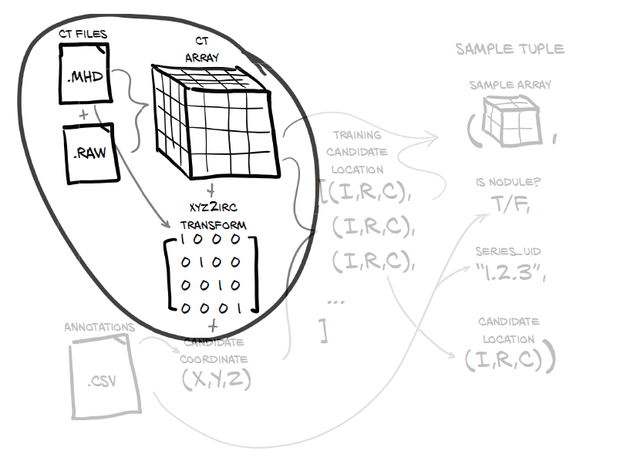
10.3 Loading individual CT scans

Slide 17
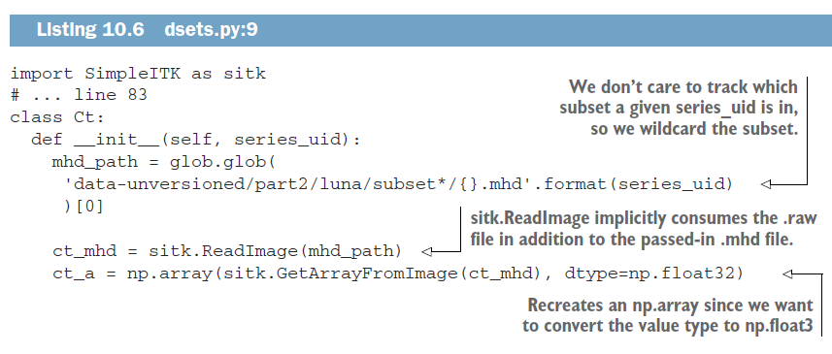
10.3 Loading individual CT scans
SimpleITK ：读取医学图像信息的软件包
(https://itk.org/Wiki/MetaIO/Documentation#Quick_Start）
处理.mhd和.raw格式的CT扫描图
Notes:
这一步使用了SimpleITK库，用来处理.mhd和.raw格式的CT扫描图。
用ReadImage（）函数加载图像信息，然后用getarrayfromimage（）函数把图像转换为numpy数组

Slide 18
10.4 Locating a nodule using the patient coordinate system
Notes:
使用患者坐标系定位结节位置

Slide 19
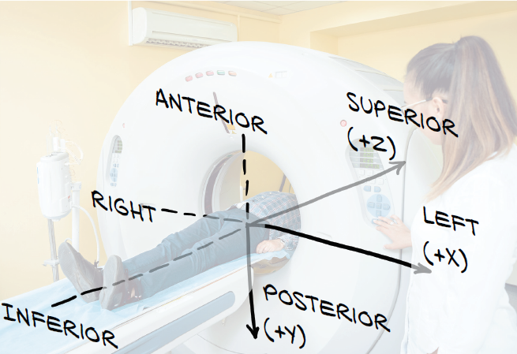
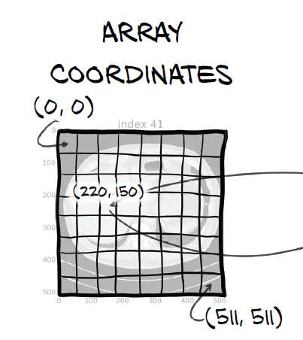
10.4.1 The patient coordinate system
患者坐标系（x，y，z）以毫米为单位（在candidate.csv和annotation.csv中所使用的坐标）
CT扫描图采用基于体素地址的坐标系（I，R，C）（index, row, column）
Notes:
患者坐标系就是左面的图，文中把它叫做xyz坐标系，它是以以毫米为单位的，
CT扫描图是三维的数组，是采用的（I，R，C）坐标系，分别代表index, row, column
由于注释文件采用的是xyz坐标系，没法直接与irc坐标系对应，所以要进行坐标转换

Slide 20
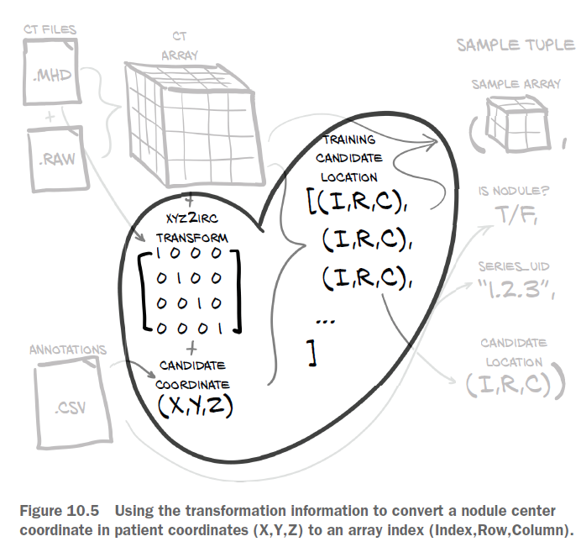
10.4.3 Converting between millimeters and voxel addresses
Notes:
4.3节就是进行两个坐标系之间的转换

Slide 21
10.4.3 Converting between millimeters and voxel addresses
按以下四个步骤完成从（I，R，C）坐标系到（x，y，z）坐标的转换 ：
Flip the coordinates from IRC to CRI, to align with XYZ.
Scale the indices with the voxel sizes.
Matrix-multiply with the directions matrix, using @ in Python.
Add the offset for the origin.
If that was a bit heavy, don’t worry. Just remember that we need to convert and use the functions as a black box.
Notes:
将坐标从IRC翻转到CRI，以与XYZ对齐
不太会翻译，看代码
将上一步得到的矩阵与方向矩阵相乘，在Python中使用@
加上原点偏移量

Slide 22
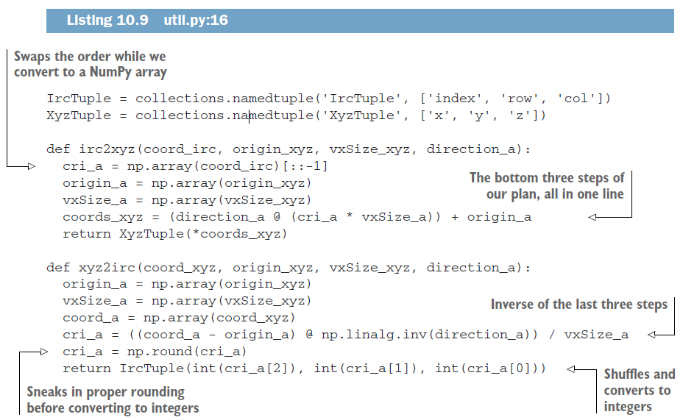
10.4.3 Converting between millimeters and voxel addresses
Notes:
分别用cri坐标乘以对应方向的单位长度

Slide 23
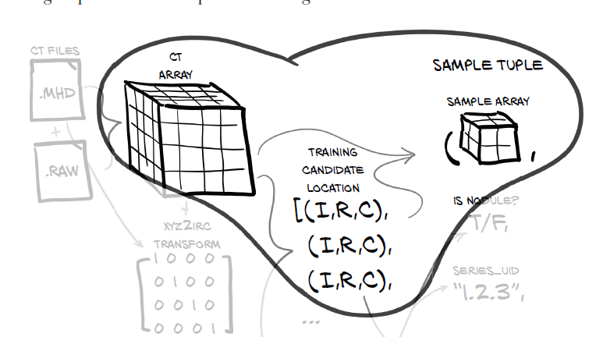
10.4.4 Extracting a nodule from a CT scan
在肺部结节患者的CT扫描图中，高达99.9999％的体素不会成为实际结节（或癌症）的一部分
使模型从大量数据中寻找我们希望其关注的结节的提示是很难的，所以在候选结节的周围提取一个区域，并使模型一次只关注于一个候选结节

Slide 24
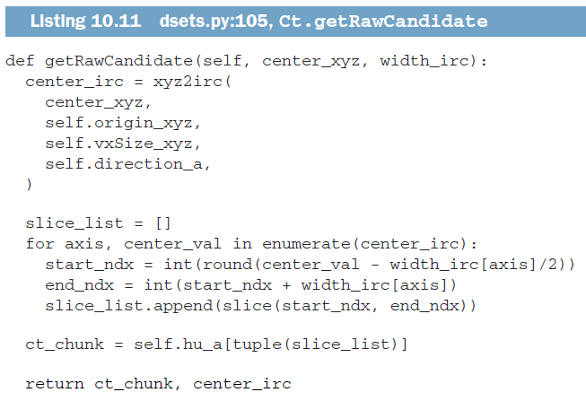
10.4.4 Extracting a nodule from a CT scan
Notes:
这个是刚才说的对应的代码，分别求出图像三个维度上的起始坐标和结束坐标，因为已经给出了中心坐标并且制指定了裁剪后的图像的长宽高。
所以直接用中心坐标减去图像尺寸/2就能得到起始坐标，结束坐标就是中心坐标加上图像尺寸/2
然后就可以得到裁剪后的ct图像的边界

Slide 25
10.5 A straightforward dataset implementation
Notes:
实现一个dataset类

Slide 26
10.5 A straightforward dataset implementation
torch.utils.data.Dataset 是一个抽象类，用户想要加载自定义的数据只需要继承这个类，并且覆写其中的两个方法：
__len__：实现len(dataset)返回整个数据集的大小。
__getitem__：用来获取索引对应的数据，使dataset[i]返回数据集中第i个样本对应的张量。

Slide 27
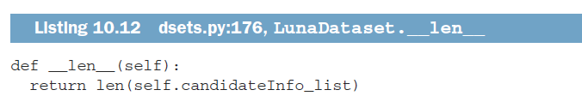
10.5 A straightforward dataset implementation

Slide 28
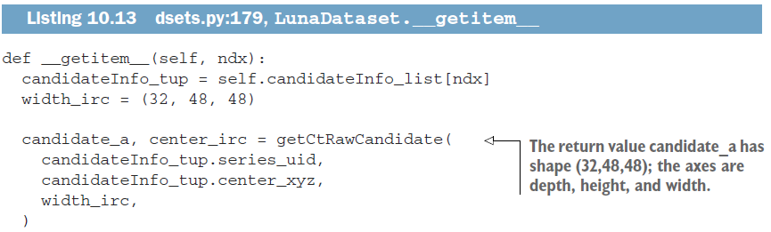
10.5 A straightforward dataset implementation
通过索引得到相应的sample array

Slide 29
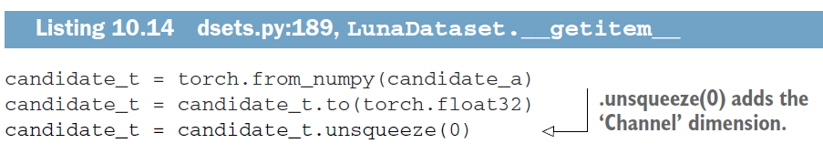
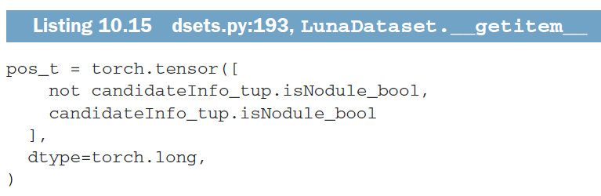
10.5 A straightforward dataset implementation
把 sample array 转换为pytorch 张量
把样本标签转换为pytorch 张量

Slide 30
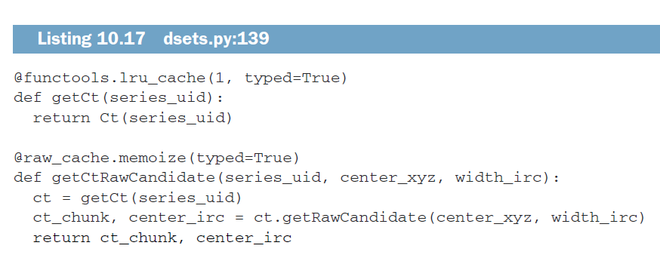
10.5.1 Caching candidate arrays with the getCtRawCandidate function
为了在加载数据时拥有更好的性能，我们需要一些磁盘空间来缓存一些数据。
通过装饰器，把相对耗时的函数调用的结果进行保存，避免传入相同的参数重复计算

Slide 31
10.5.3 A training/validation split
两组数据都应包括与预期输入的分布一致的所有示例。
除非具有特定目的（例如训练模型对异常值的鲁棒性），否则任何一组数据集都不应具有异常值样本。
训练集不应提供给验证集提示，（例如，在两个集合中都包含相同的样本；这被称为训练集泄漏）。

Slide 32
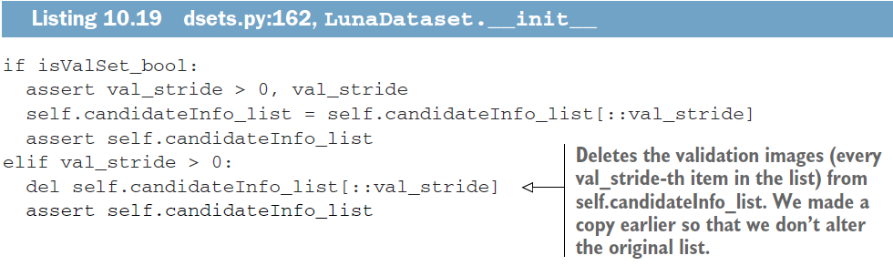
10.5.3 A training/validation split
对于验证集，每val-stride个样本取一个加入
对于训练集，每val-stride个样本删除一个样本
需要先对样本按直径大小进行稳定排序！
Notes:
这是训练集和验证集划分的代码

Slide 33
10.5.4 Rendering the data
For more information about Jupyter’s matplotlib inline magic, please see http://mng.bz/rrmD.

Slide 34
Summary

Slide 35
For this project, we implement a Ct class that loads data from disk and provides access to cropped regions around points of interest.
Caching can be useful if the parsing and loading routines are expensive.
PyTorch Dataset subclasses are used to convert data from its native form into tensors suitable to pass in to the model.
Subclasses of Dataset need to provide implementations for two methods: __len__ and __getitem__. Other helper methods are allowed but not required.
Notes:
我们实现了一个ct类从磁盘加载数据，并且从原始的ct图像中裁剪出我们所要关注的区域。
缓存是非常有用的，可以节省从磁盘加载数据的时间。
PyTorch的dataset子类用于将数据从原始形式转换为张量；我们可以用它将我们的真实数据与PyTorch API集成在一起。

Slide 36
Splitting our data into a sensible training set and a validation set requires that we make sure no sample is in both sets. We accomplish this here by using a consistent sort order and taking every tenth sample for our validation set.
Data visualization is important; being able to investigate data visually can provide important clues about errors or problems. We are using Jupyter Notebooks and Matplotlib to render our data.
Notes:
要使用dataset子类需要覆写__len__和__getitem__两种方法。
划分训练集和验证集时要保证这两个数据集是完全没有交叉的，本章是通过对样本进行稳定排序 然后每隔10个样本选一个做为验证集。
数据可视化很重要；能够为分析数据或错误、问题提供重要线索。本章使用Jupyter Notebooks和Matplotlib渲染数据。

Slide 37
谢谢！

